Slide 1
Hazlo Ahora
Por favor Instala tu propuesta de proyecto según sea necesario cuando ingreses al aula.
Notes:
https://commons.wikimedia.org/wiki/File:CityCamp_Idea_Board_with_sticky_notes_4297872645_o.jpg

Slide 2
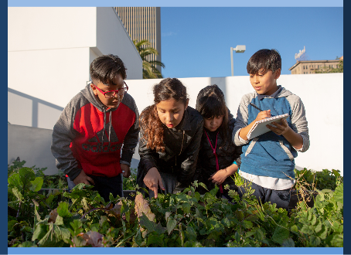

Marcando la Diferencia en Mi Comunidad y en el Mundo
Día 8: Presentación de Propuestas de Proyectos de Voluntariado
Notes:
Image: Allison Shelley, Alliance For Excellent Education https://images.all4ed.org/four-elementary-students-examine-plants

Slide 3
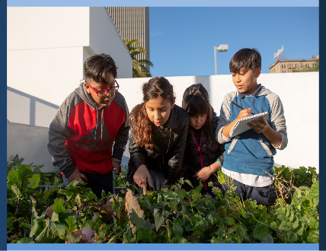

Dedicación docente
Notes:
https://pixabay.com/id/illustrations/akses-banyak-tangan-933142/

Slide 4
Presentación de Propuestas de Proyectos de Voluntariado Estudiantil

Slide 5
References & Resources
Photos & Images
Slide 2 and unit thumbnails: Allison Shelley, All4Ed https://images.all4ed.org/four-elementary-students-examine-plants
Slide 3: https://pixabay.com/id/illustrations/akses-banyak-tangan-933142/

